Slide 1
Grafika Komputer Kamera 3D
Kelompok V

Slide 2
Kelompok V
01
02
E1E1 21 082 Nur Hikmah Wulandari
E1E1 21 092 Sri Ayu Ningsih
03
04
05
E1E1 21 048 Anggun Lestari Arman S.
E1E1 21 056 Dian Ramadani L.
E1E1 21 078 Muhammad Luthfi Azhari
06
07
E1E1 20 098 Wa Ode Sri Gusnaria
E1E1 18 046 Albert Ibrahim

Slide 3
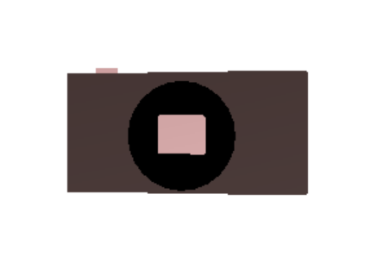
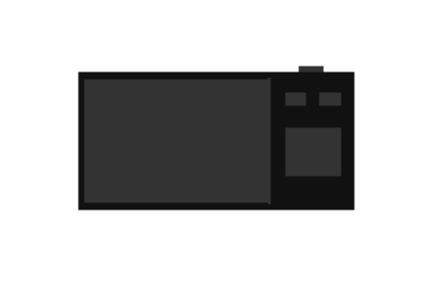
Kamera 3D
Tampak depan
Tampak belakang

Slide 4
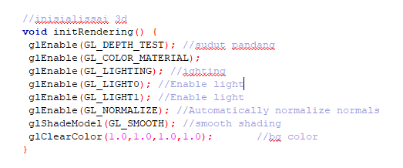
Source Code Kamera 3D
Inisialisasi 3D

Slide 5
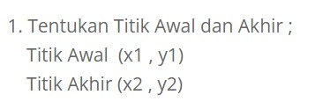
Algoritma Bresenham (kubus)
Algoritma Garis Bresenham adalah suatu algoritma yang menentukan titik-titik dalam dimensi yang membentuk pendekatan dekat dengan garis lurus antara dua titik yang diberikan. Pendekatan ini biasa digunakan untuk menggambar garis pada layar komputer, karena hanya menggunakan integer penambahan, pengurangan dan pergeseran.

Slide 6

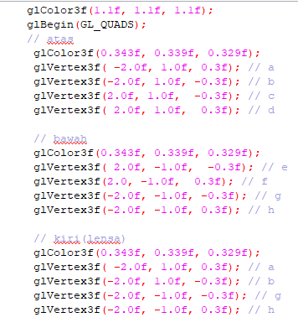
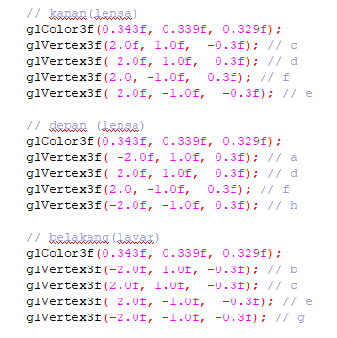
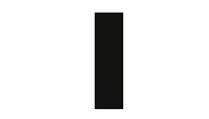
Source Code Kamera 3D
Komponen Utama Kamera

Slide 7
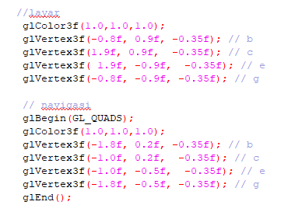
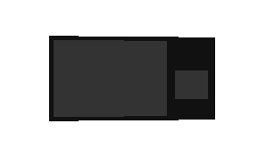
Source Code Kamera 3D
Komponen tambahan kamera

Slide 8
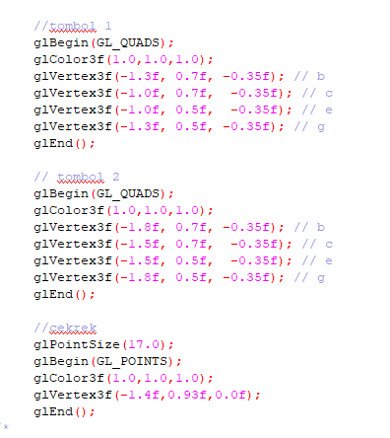
Source Code Kamera 3D
Komponen tambahan kamera

Slide 9
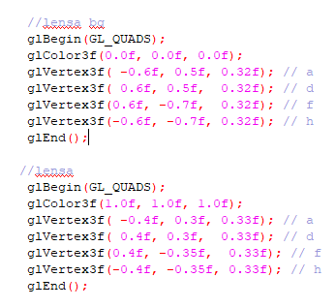
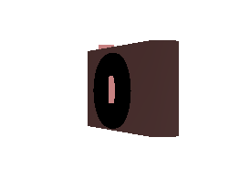
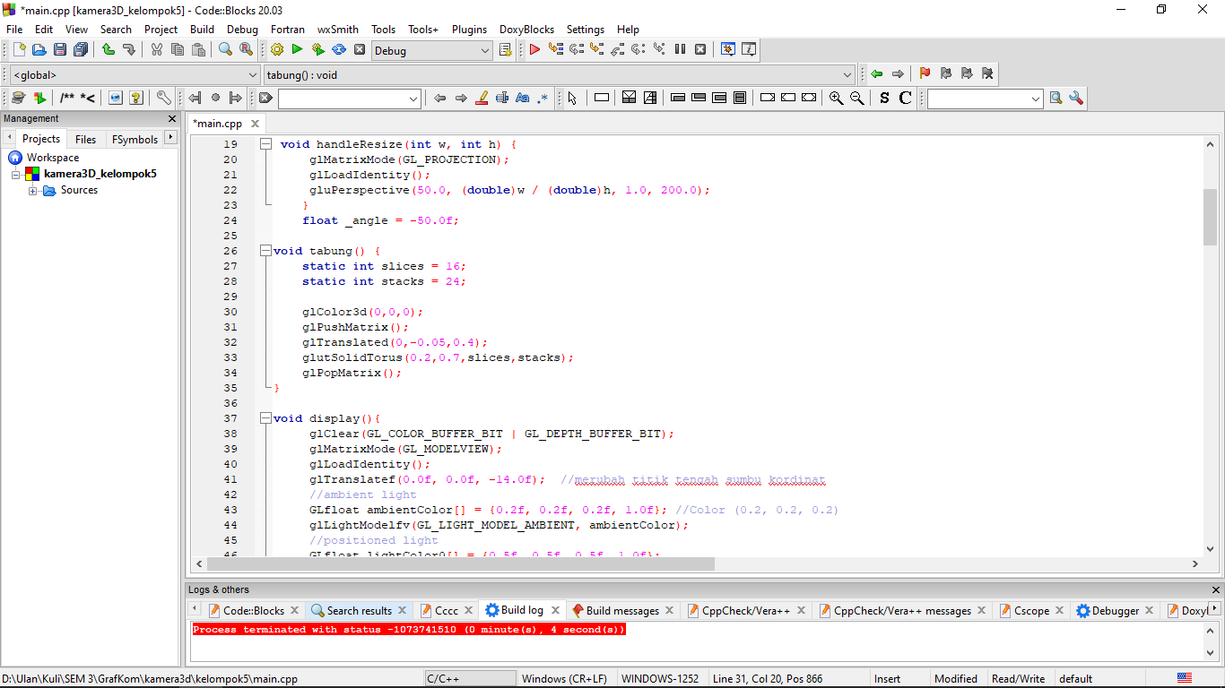
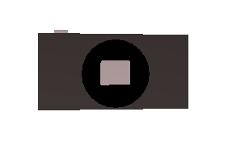
Source Code Kamera 3D
Komponen tambahan kamera

Slide 10
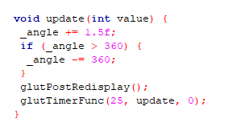
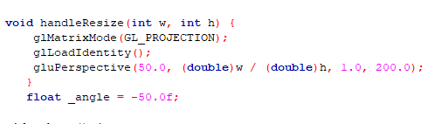
Source Code Kamera 3D
Fungsi Rotasi

Slide 11
Thanks!

